Slide 1



NATURAL LANGUAGE PROCESSING
ASSIGNMENT 2
Maria da Conceição Vieira Mota, PG51210
Susana Isabel Pereira Martins, A03790
Processamento de Linguagem Natural em Engenharia Biomédica | 2023
Informática Médica

Slide 2

OBJETIVO
Enriquecer o conjunto de dados;
Desenvolvimento de uma ferramenta que possa manipular e representar o conjunto de dados.
2
Processamento de Linguagem Natural em Engenharia Biomédica | 2023

Slide 3

ABORDAGEM E IMPLEMENTAÇÃO
Tarefa 1
Tarefa 2
Análise e extração de informação através de web scraping
Desenvolvimento da aplicação utilizando o Flask do Python
3
Processamento de Linguagem Natural em Engenharia Biomédica | 2023

Slide 4
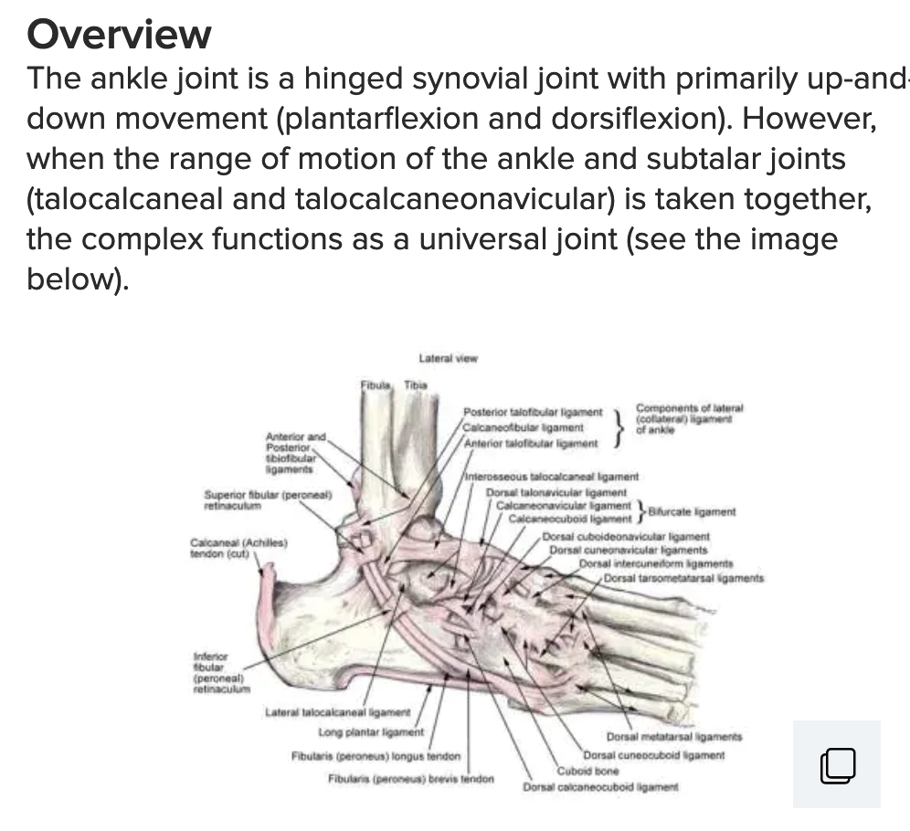
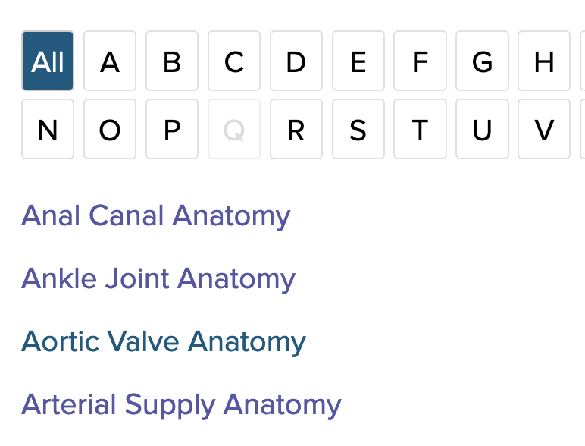
Web Scraping
JJ
url = “https://reference.medscape.com/guide/anatomy”
4
Processamento de Linguagem Natural em Engenharia Biomédica | 2023

Slide 5

APLICAÇÃO WEB
Propósito
Fornecer um recurso abrangente e centralizado para termos médicos, permitindo que profissionais da área de saúde e estudantes encontrem facilmente traduções, definições e informações relacionadas.
5
Processamento de Linguagem Natural em Engenharia Biomédica | 2023

Slide 6
APLICAÇÃO WEB
Funcionalidades da Aplicação
Menu
Inicial
Glossário Médico
Dicionário
Anatomia
Ossos
Visão geral das principais funcionalidades
Permite navegação para outras seções
3
Processamento de Linguagem Natural em Engenharia Biomédica | 2023

Slide 7
APLICAÇÃO WEB
Funcionalidades da Aplicação
Glossário médico abrangente
Dicionário com traduções em diferentes idiomas
Acesso a informações detalhadas sobre
Anatomia
Ossos
5
Processamento de Linguagem Natural em Engenharia Biomédica | 2023

Slide 8
OBRIGADA!
Maria da Conceição Vieira Mota, PG51210
Susana Isabel Pereira Martins, A03790
Processamento de Linguagem Natural em Engenharia Biomédica | 2023

